Slide 1
МУНИЦИПАЛЬНОЕ БЮДЖЕТНОЕ ДОШКОЛЬНОЕ ОБРАЗОВАТЕЛЬНОЕ УЧРЕЖДЕНИЕ «БЕРЕЗОВСКИЙ ДЕТСКИЙ САД №2»
Развитие межполушарного взаимодействия в коррекционно-развивающей работе учителя – логопеда с детьми ТНР
Подготовила учитель-логопед Бычкова Н.И.
2023 г.

Slide 2
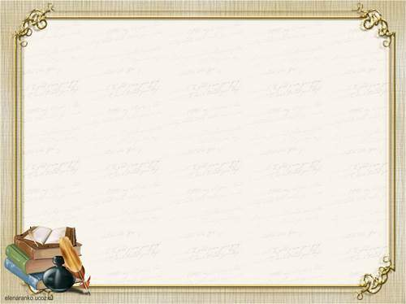
Цель мастер-класса: представление участникам мастер-класса системы работы по применению современных технологий в работе с ТНР.
Задачи: - повысить профессиональное мастерство участников мастер-класса;
познакомить участников мастер-класса с серией игр, направленных на синхронизацию работы полушарий мозга для повышения его функциональных возможностей;
практическое овладение кинезиологическими методами для последующего применения в практической деятельности.

Slide 3
Тяжелые нарушения речи (ТНР) – это группа речевых нарушений, которая включает в себя целый перечень медицинских и логопедических диагнозов. У детей с ТНР, в большинстве случаев не наблюдаются проблемы со слухом и интеллектом, но для них характерны серьезные речевые дефекты.

Slide 4
Работы В.М.Бехтерева, А.Л.Леонтьева, А.Р. Лурия, А.Н.Анохина доказали влияние сформированности тела на уровень развития высших психических функций и речи. Поэтому коррекционно - развивающая и формирующая работа в нашем детском саду направлена «снизу вверх» (от движения к мышлению), а не наоборот.

Slide 5
Эффективность нейропсихологического (психомоторного) подхода
доказана наукой и практикой. Она является здоровьесберегающей и
игровой технологией. Нейропсихологический подход предполагает
коррекцию нарушенных психических процессов (внимания,
памяти, мышления, речи и др.), эмоционально-волевой сферы
ребёнка через сочетание двигательной, когнитивной и
эмоционально – личностной коррекции.
Нейрокоррекция может проводиться в форме игровых занятий,
комплекса двигательных упражнений (сенсомоторная коррекция),
дыхательных упражнений, упражнений на развитие речи и
артикуляции.

Slide 6
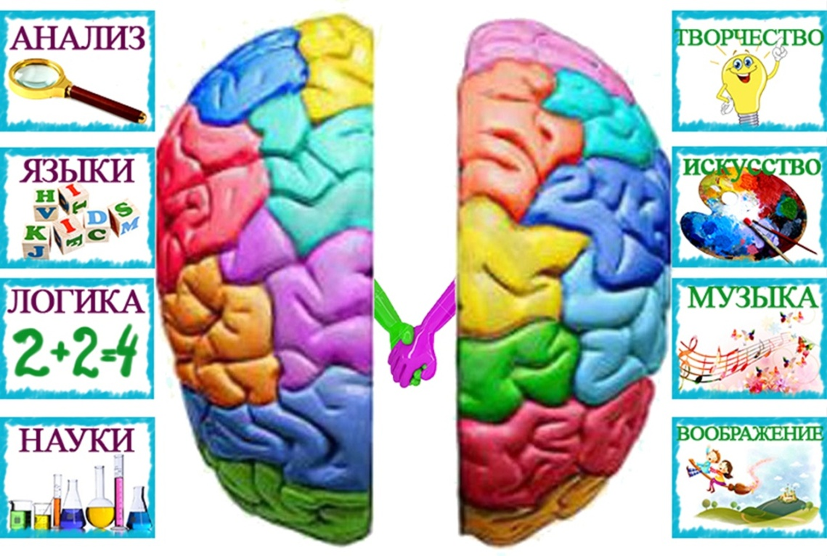
«Обучая левое полушарие, вы обучаете только левое
полушарие. Обучая правое полушарие, вы обучаете весь
мозг». И. Сонер. Каждое полушарие выполняет свои определённые функции и имеет свою специализацию.
.

Slide 7
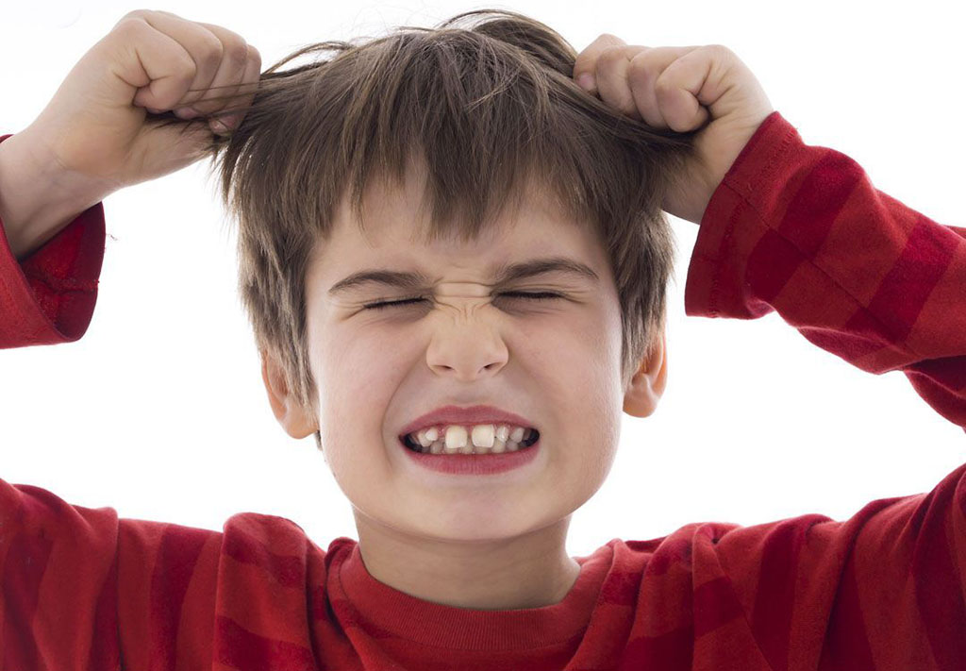
Признаки несформированности межполушарного взаимодействия
зеркальное написание букв агрессия
.

Slide 8
Одним из универсальных методов развития межполушарного взаимодействия является наука – кинезиология.
Основной принцип кинезиологии — целостный, «холистический» подход. Его сторонники уверены в том, что человек представляет собой единый организм (что несомненно так), а потому лечить его надо целиком, а не отдельные органы.

Slide 9
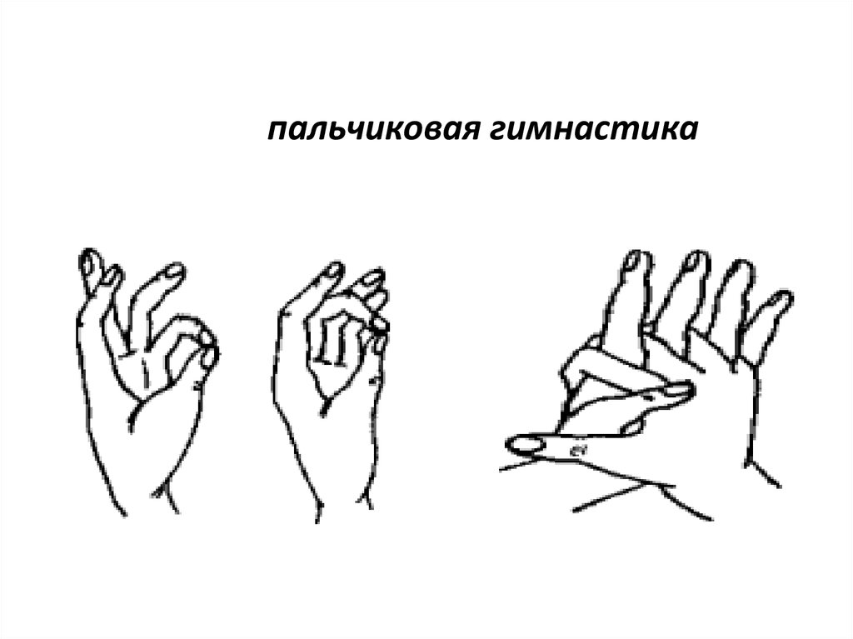
Примеры некоторых нейропсихологических игр и упражнений, которые можно использовать в работе с детьми с ТНР: - игры «Дюба-дюба»; «Ладушки»; «Зеркальное рисование»; совместные движения языка и рук; совместные движения языка и глаз; пальчиковая гимнастика, лепка, рисование и творчество, движение под музыку и т.д.

Slide 10
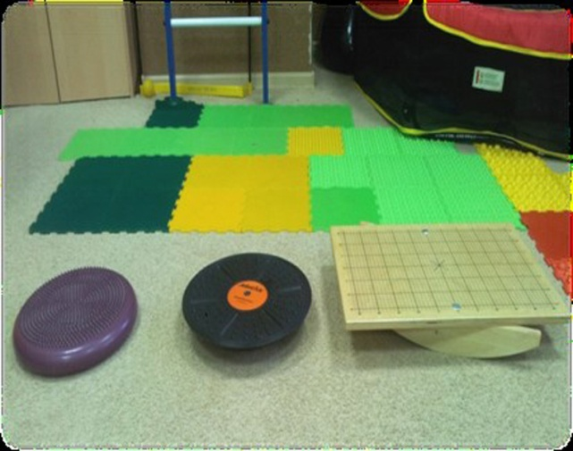
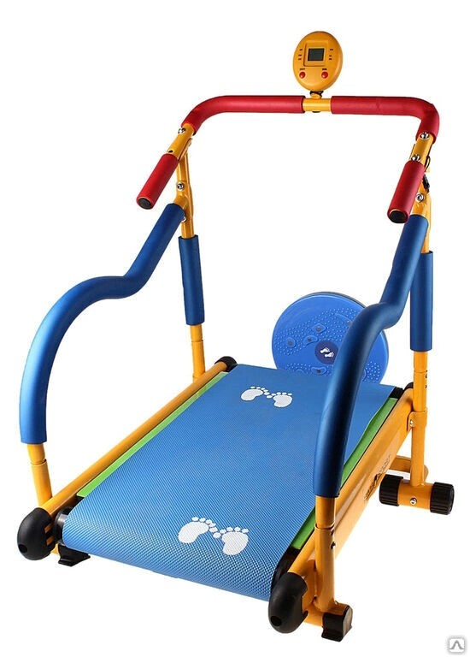
Мозжечковая стимуляция
диски, тренажеры, доска Бильгау

Slide 11
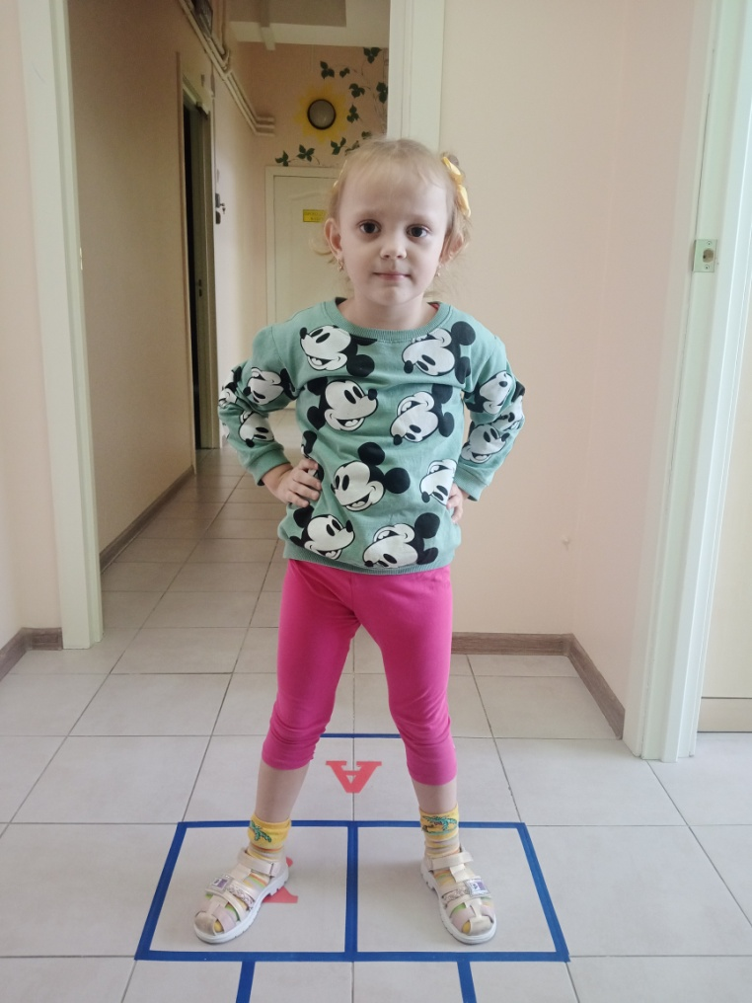
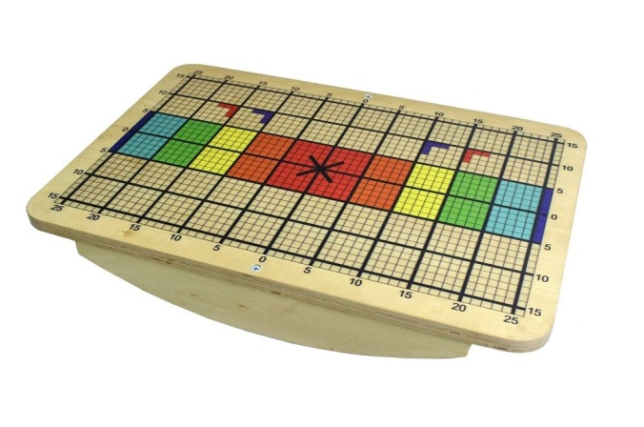

Slide 12
Вывод:
коррекционная работа с использованием нейропсихологического подхода приводит к оптимизации ВПФ, изменению структуры их дефекта.
в ходе коррекции обеспечивается повышение общей психической активности, работоспособности;
нейропсихологические упражнения позволяют формировать внимание как целенаправленную избирательную активность, улучшается регуляция
деятельности;
в результате коррекции значительные изменения происходят в сенсомоторной сфере, что приводит к положительной динамике в развитии познавательных функций;
под влиянием коррекционного воздействия происходят улучшения в
организации психической деятельности, за счёт чего развиваются
эмоционально-личностные качества детей.

Slide 13
Рефлексия
Сегодня на мастер-классе я узнала …
Мне было интересно, потому что …

Slide 14
Список литературы:
info@logopedprofiportal.ru
2.https://nsportal.ru/sites/default/files/2022/09/04/mk_primenenie_neyropsihologicheskih_tehnologiy_v_rabote_logopeda_-_kopiya.pptx

